Slide 1
Elément 2 : Informatique Composition d’un ordinateur www.ispits.net

Slide 2
1- Définitions
2- Les composants de l'ordinateur
3- Le fonctionnement interne de l'ordinateur
4- Le système d’exploitation
5- Les logiciels d'application
6- Réseau

Slide 3
1- Définitions
INFORMATIQUE
Contraction de INFORmation et autoMATIQUE
L'informatique désigne l'automatisation du traitement de l'information par un système, concret (machine) ou abstrait.
L'informatique est le domaine d'activité scientifique, technique et industriel concernant le traitement automatique de l'information via l’exécution de programmes informatiques par des machines : des systèmes embarqués, des ordinateurs, des robots, des automates, etc.
Ordinateur
* Machine automatique de traitement de l'information, obéissant à des programmes formés par des suites d'opérations arithmétiques et logiques.
** une machine électronique qui fonctionne par la lecture séquentielle d'un ensemble d'instructions, organisées en programmes, qui lui font exécuter des opérations logiques et arithmétiques sur des chiffres binaires. Dès sa mise sous tension, un ordinateur exécute, l'une après l'autre, des instructions qui lui font lire, manipuler, puis réécrire un ensemble de données.
*: larousse.fr
** : wikipedia.org

Slide 4
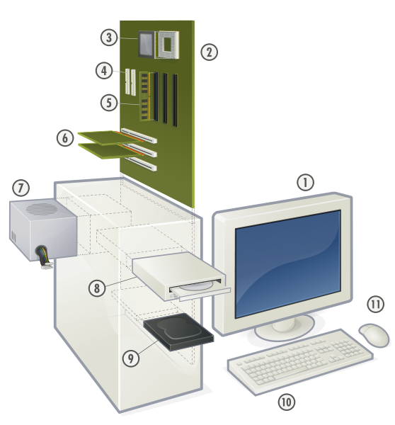
2- Les composants de l'ordinateur
Éclaté d'un ordinateur personnel :
1: Écran
2: Carte mère
3: Processeur
4: Parallèle ATA
5: Mémoire vive (RAM)
6: Cartes d'extension
7: Alimentation électrique
8: Lecteur de disque optique
9: Disque dur, disque électronique
10: Clavier
11: Souris.

Slide 5
2- Les composants de l'ordinateur
Éclaté d'un ordinateur personnel :
1: Écran
est un périphérique de sortie vidéo d'ordinateur.
Il affiche les images générées par la carte graphique de l'ordinateur.
Grâce au taux de rafraîchissement d'écran élevé, il permet de donner l’impression de mouvement.
Il permet donc de travailler agréablement, de visionner de la vidéo ou des films et de jouer à des jeux vidéo.

Slide 6
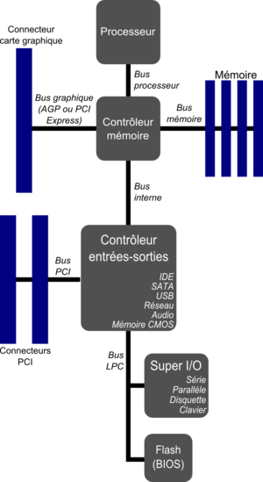
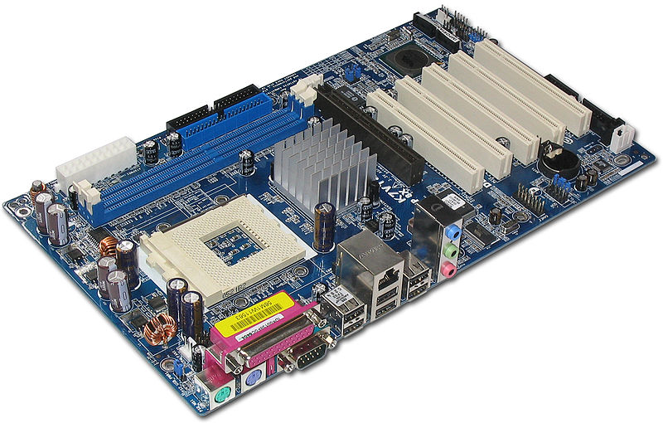
2- Les composants de l'ordinateur
La carte mère
La carte mère est un matériel informatique (composé de circuits imprimés et de ports de connexions) servant à interconnecter tous les composants d’un micro-ordinateur.

Slide 7
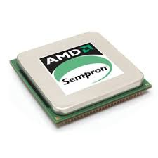
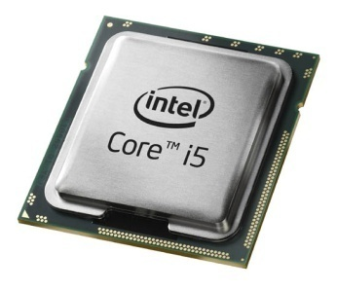
2- Les composants de l'ordinateur
Le processeur
Le processeur (Central Processing Unit, « Unité centrale de traitement »)
est le composant de l'ordinateur qui exécute les instructions machine des programmes informatiques. Avec la mémoire notamment.
Un processeur construit en un seul circuit intégré est un microprocesseur.
Ses caractéristiques, variables même entre processeurs compatibles :
sa microarchitecture
la cadence de son horloge exprimée en GHz (gigahertz)
le nombre de noyaux de calcul (cœurs).

Slide 8
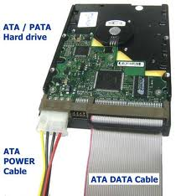
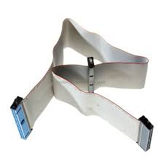
2- Les composants de l'ordinateur
Éclaté d'un ordinateur personnel :
4: Parallèle ATA
Advanced Technology Attachment :
un bus informatique principalement conçu pour le transfert de données entre un ordinateur et un disque dur

Slide 9
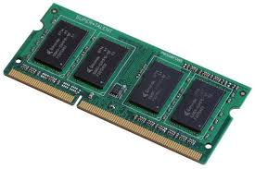
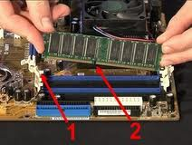
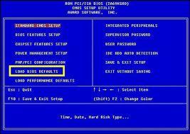
2- Les composants de l'ordinateur
Mémoire vive (RAM)
La mémoire vive, ou mémoire système aussi appelée RAM en Anglais Random Access Memory est la mémoire informatique dans laquelle un ordinateur place les données lors de leur traitement.
mémoire morte (Read-Only Memory : ROM) désignait une mémoire informatique non volatile (c’est-à-dire une mémoire qui ne s’efface pas lorsque l’appareil qui la contient n’est plus alimenté en électricité) dont le contenu était fixé lors de sa programmation.
BIOS Basic Input Output System est un ensemble de fonctions dans le ROM du PC lui permettant d'effectuer des opérations élémentaires lors de sa mise sous tension, par exemple la lecture d'un secteur sur un disque.

Slide 10
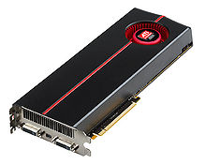
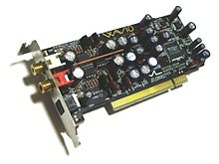
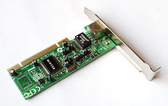
2- Les composants de l'ordinateur
Carte d'extension
une carte d’extension est un ensemble de composants placés sur un circuit imprimé qui est connectable à la carte mère via un bus informatique. Le but d’une carte d’extension est d’ajouter des capacités ou des fonctionnalités à un ordinateur.
Carte graphique
Une carte graphique ou carte vidéo (anciennement une carte VGA) est une carte dont le rôle est de produire une image affichable sur un écran.
Carte son
La principale fonction de cette carte est de gérer tous les sons émis — pour les envoyer vers les haut-parleurs — ou reçus par l'ordinateur.
carte réseau
assure l'interface entre l'équipement ou la machine dans lequel elle est montée et un ensemble d'autres équipements connectés sur le même réseau.

Slide 11
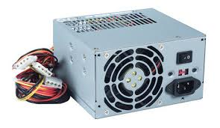
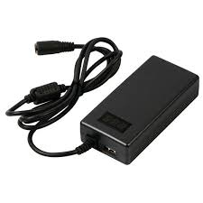
2- Les composants de l'ordinateur
7: Alimentation électrique
est l'ensemble des équipements électriques qui assure le transfert du courant électrique d'un réseau électrique pour le fournir, sous les paramètres appropriés (puissance, tension) de façon stable et constante à l'unité centrale.

Slide 12
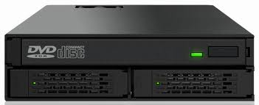
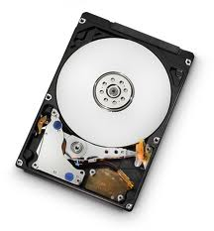
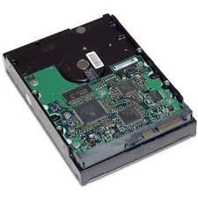
2- Les composants de l'ordinateur
8: Lecteur de disque optique
un appareil électronique permettant de lire des disques optiques comme les disques compacts (ou CD) et DVD. Ces disques sont lus par une diode laser, sans qu'il n'y ait de contact avec le lecteur.
9: Disque dur
Un disque dur, parfois abrégé DD ou HDD (Hard Disk Drive), est une mémoire de masse magnétique
(une mémoire de grande capacité, non volatile et qui peut être lue et écrite par un ordinateur.)

Slide 13
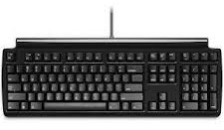
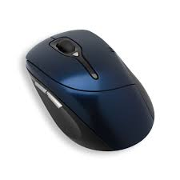
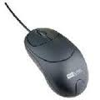
2- Les composants de l'ordinateur
10: Clavier
Un clavier d’ordinateur est une interface homme-machine, un périphérique d’entrée de l’ordinateur composé de touches envoyant des instructions à la machine une fois actionnées.
11: Souris
est un dispositif de pointage pour ordinateur. Elle est composée d'un petit boîtier fait pour tenir sous la main, sur lequel se trouvent un ou plusieurs boutons, et une molette dans la plupart des cas.

Slide 14
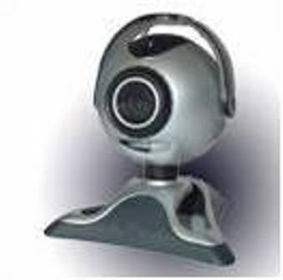
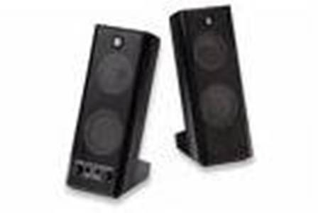
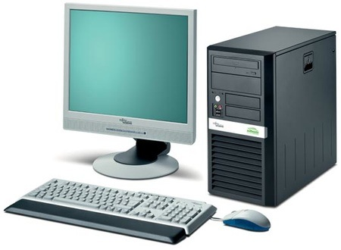
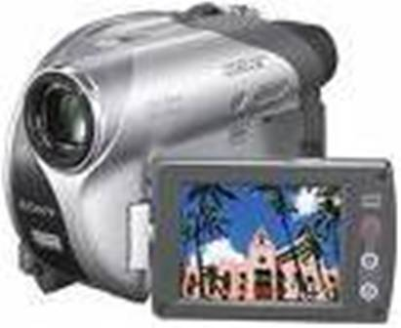
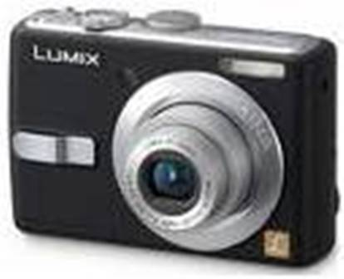
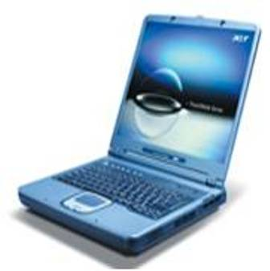
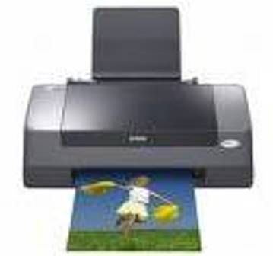
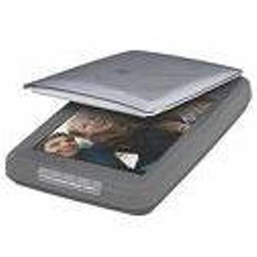
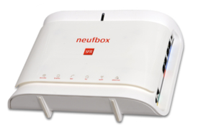
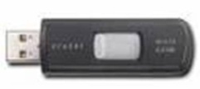
2- Les composants de l'ordinateur
Autre périphériques
Webcam
enceintes
Caméscope numérique
appareil photo numérique
imprimante
Clé USB
Scanner
modem

Slide 15
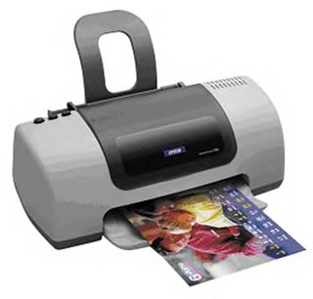
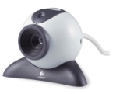
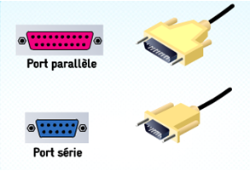
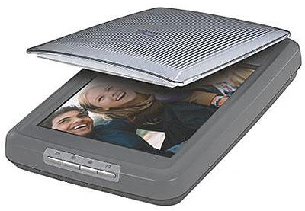
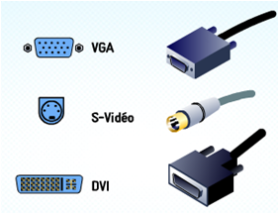
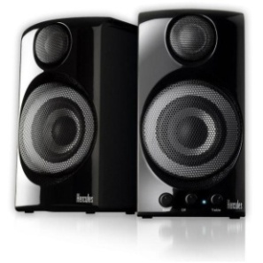
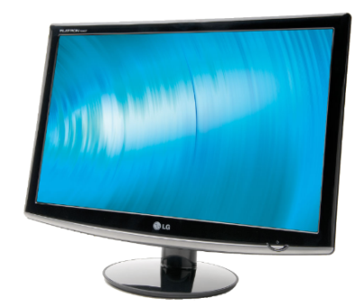
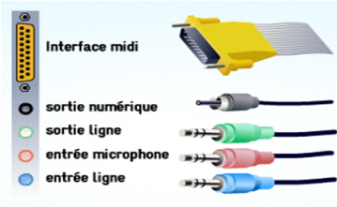
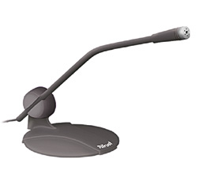
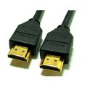
2- Les composants de l'ordinateur
différents connecteurs
HDMI
HDMI

Slide 16
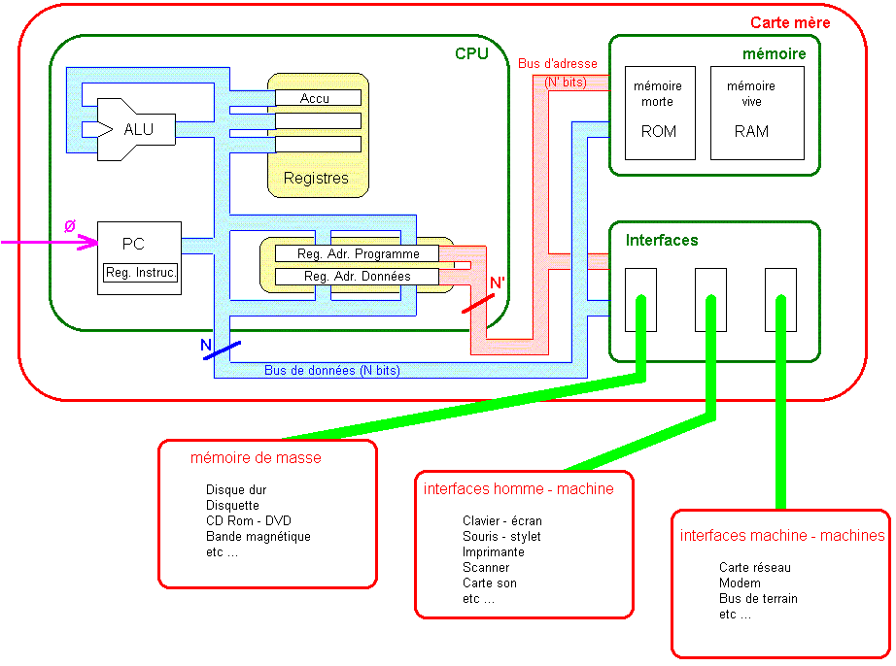
3- Le fonctionnement interne de l'ordinateur

Slide 17
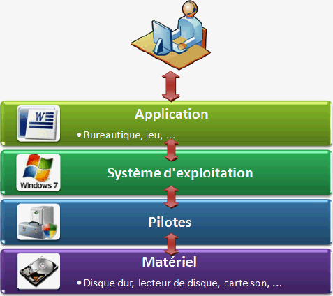
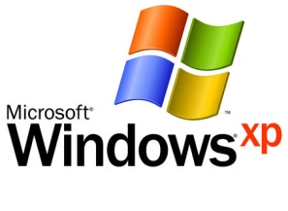
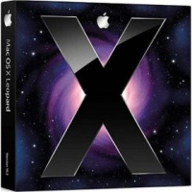
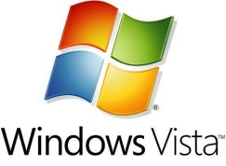
4- Le système d’exploitation
Un système d'exploitation (Operating System) est un ensemble de programmes qui dirige l'utilisation des capacités d'un ordinateur par des logiciels applicatifs.
Il reçoit de la part des logiciels applicatifs des demandes d'utilisation des capacités de l'ordinateur :
capacité de stockage des mémoires et des disques durs,
capacité de calcul du processeur.
Le système d'exploitation accepte ou refuse de telles demandes, puis réserve les ressources en question pour éviter que leur utilisation n'interfère avec d'autres demandes provenant d'autres logiciels.

Slide 18
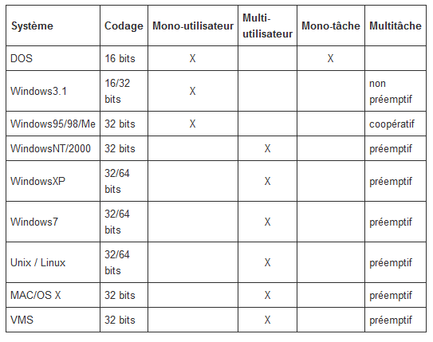
4- Le système d’exploitation
Comparaison

Slide 19
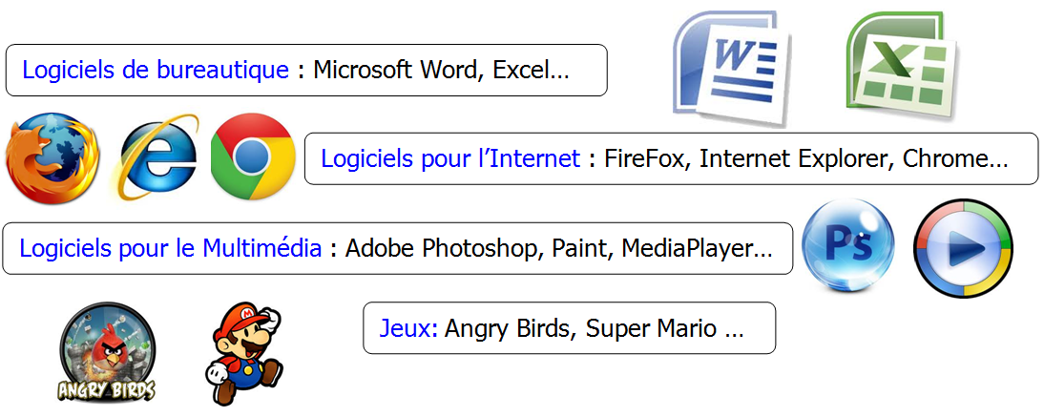
5- Les logiciels d'application
Une application est à la fois une activité pour laquelle des moyens informatiques sont utilisés et le moyen informatique utilisé pour l'activité en question.
le traitement de texte, le tableur, la bureautique, la gestion opérationnelle, les systèmes d'information, la gestion de projet, la comptabilité et de gestion électronique de documents.
la conception assistée par ordinateur, la publication assistée par ordinateur, l'édition d'images, la retouche photo, ou la création de page web ainsi que le jeu vidéo.
dans la communication : le courrier électronique, le web, la voix sur IP, la visioconférence

Slide 20
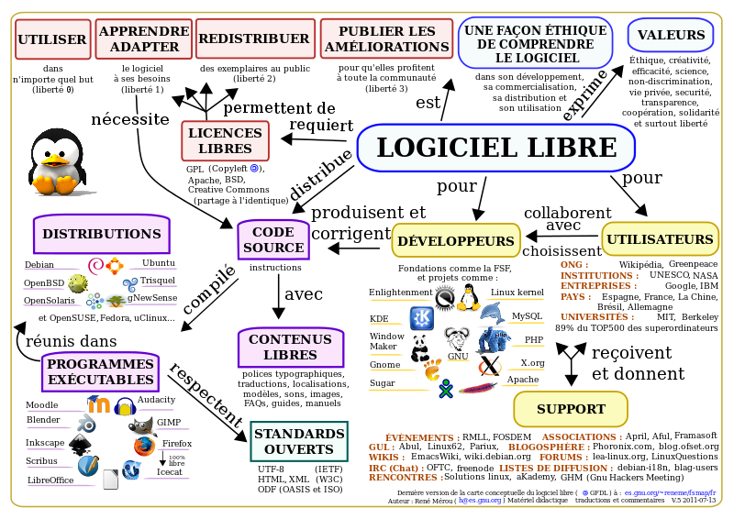
5- Les logiciels d'application

Slide 21
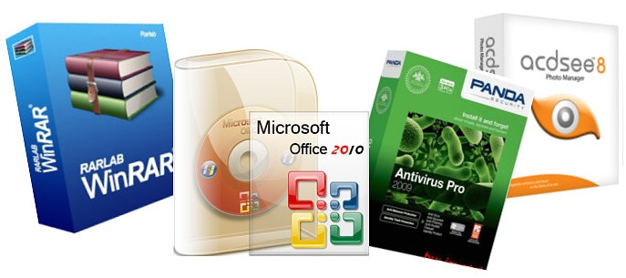
5- Les logiciels d'application
Logiciel propriétaire
Le terme logiciel propriétaire ou encore logiciel non libre, désigne un logiciel qui ne permet pas légalement ou techniquement, ou par quelque autre moyen que ce soit, d'exercer les quatre libertés logicielles que sont
l'exécution du logiciel pour tout type d'utilisation,
l'étude de son code source (et donc l'accès à ce code source),
la distribution de copies,
ainsi que la modification et donc l'amélioration du code source.

Slide 22
Définition du réseau
6- Réseau
Un réseau informatique est un ensemble d'équipements reliés entre eux afin de partager des données, des ressources et d'échanger des informations.
Exemple de réseau :
Réseau téléphonique : Transport de la voix de téléphone à téléphone
Réseau informatique : Ensemble d'ordinateurs reliés entre eux pour échanger des données numériques (des 0 ou des 1)

Slide 23
Questions pour décrire un réseau
6- Réseau
Pour décrire un réseau, il faut répondre aux questions suivantes :
Que transporte le réseau ?
Qui assure le transport ?
Comment le transporte-il ?
Exemple pour le « réseau informatique » :
Que transporte le réseau ?
> Des informations (octets sous forme de fichiers)
Qui assure le transport ?
> Support physique (cuivre, fibre optique, onde radio)
Comment le transporte-il ?
> En utilisant des protocoles de communication.

Slide 24
Un réseau permet :
6- Réseau
le partage de fichiers : les données circulent par un câble et non par des supports amovibles (disquettes, clefs USB).
Tous les ordinateurs du réseau peuvent accéder aux mêmes données et les modifier.
le partage de ressources matérielles : imprimante, cédérom, modem, disque dur…

Slide 25
Un réseau permet :
6- Réseau
le partage des applications : travail dans un environnement Multi-Utilisateurs.
la garantie de l’unicité de l’information (base de données)
la communication entre personnes (courrier électronique, discussion en direct, …)
le jeu à plusieurs, …

Slide 26
Le partage des ressources permet de :
6- Réseau
simplifier la maintenance des logiciels (mise à jour plus facile lors du changement de version).
libérer de l’espace disque sur les postes de travail.
diminuer les coûts : pour une application, 10 licences réseau sont moins chères que 10 licences individuelles.

Slide 27
Introduction du modèle OSI
6- Réseau
Début 80, l'ISO a défini un modèle théorique de base : le modèle OSI (Open System Interconnexion)

Slide 28
Principaux Types de réseaux
6- Réseau
On distingue différents types de réseaux que l’on classe suivant :
- leur taille (nombre de machines)
- leur vitesse de transfert
- leur étendue géographique

Slide 29
Réseau local ou LAN
6- Réseau
Il s’agit un ensemble d’ordinateurs appartenant à une même organisation et reliés entre eux dans une petite aire
géographique par un réseau.
Forme la plus simple du réseau :
Vitesse du réseau entre 10 Mb/s et 1Gb/s
100 à 1000 machines
…Bien que 2 Machines suffises…

Slide 30
Réseau Métropolitain ou MAN (Metropolitain Area Network )
6- Réseau
Réseau MAN et WAN
Un MAN est une série de réseaux locaux interconnectés à l’échelle d’une ville ou d’une agglomération. Ces réseaux utilisent des lignes spécialisées à haut débit (en général en fibre optique).
Le WAN est un Réseau constitué par l'interconnexion de réseaux locaux LANs à l’échelle d’un pays, d’un continent et même du monde.

Slide 31
Topologie physique des réseaux locaux
6- Réseau
Un réseau informatique est constitué d’ordinateurs reliés entre eux grâce à du matériel (câblage, carte réseau, répartiteur).
L’arrangement physique de ces éléments est
appelé topologie physique. Il en existe trois
La topologie en bus
La topologie en étoile
La topologie en anneau

Slide 32
Les équipements de liaison
6- Réseau
Le concentrateur (hub)
Le concentrateur est un appareil électronique qui a pour fonction de démultiplier les prises informatiques pour accéder au serveur. Il permet de relier plusieurs équipements au réseau et ainsi de diffuser les informations à l’ensemble des ordinateurs.
25 Mbits/s
100 Mbits/s
25 Mbits/s
serveur
25 Mbits/s
25 Mbits/s

Slide 33
Les équipements de liaison
6- Réseau
Le commutateur (switch)
Au-delà d'un certain nombre de « nœuds » connectés avec des hubs, les performances du réseau peuvent chuter nettement. Ceci se produit quand le réseau est surchargé en équipements.
Contrairement au concentrateur qui envoie l’information à l’ensemble des ordinateurs connectés au réseau, le commutateur va établir une liaison seulement entre les ordinateurs intéressés par l’information.
100 Mbits/s
100 Mbits/s
serveur
100 Mbits/s

Slide 34
Les équipements de liaison
6- Réseau
Le routeur
Ce dispositif permet l'échange des informations entre deux réseaux, il permet l’interconnexion de réseaux.
Il dispose d'un port (connecteur RJ45) par réseau, d'un système d'exploitation, et d'un logiciel chargé d'aiguiller (router) les informations.
Il est la pièce essentielle pour l’accès à Internet.

Slide 35
Adressage IP
6- Réseau
Chaque ordinateur dans l’Internet possède une adresse unique
Une adresse IP:
Identifiant de réseau
Identifiant de machine

Slide 36
Adressage IP
6- Réseau
On distingue en fait deux parties dans l'adresse IP:
Une partie des nombres à gauche désigne le réseau (on l'appelle netID)
Les nombres de droite désignent les ordinateurs de ce réseau (on l'appelle host-ID)
Prenons un exemple:
Internet est représenté ci-dessus par deux petits réseaux.
Réseau de gauche : 194.28.12.
Il contient alors les ordinateurs suivants: 194.28.12.1 à 194.28.12.4
Réseau de droite : 178.12.77.
Il contient les ordinateurs suivants: 178.12.77.1 à 178.12.77.6

Slide 37
Adressage IP
6- Réseau

Slide 38
Masque réseau
6- Réseau
Le masque est un séparateur entre la partie réseau et la partie machine d’une adresse IP
Classes | Masque par défaut
Classe A | 255.0.0.0
Classe B | 255.255.0.0
Classe C | 255.255.255.0

Slide 39
6- Réseau
Les serveurs
Le serveur de fichier : qui s’occupe de la gestion des fichier et consiste à offrir aux station du réseau un système de stockage centralisé pour l’ensemble des exploités par les utilisateurs du réseau. Ces fichiers peuvent être des applications stockées, ou des fichiers de données.
Le serveur d’application : qui contient les applications communes que les utilisateurs de réseau peuvent les utiliser

Slide 40
6- Réseau
Les serveurs
Le serveur d’impression : permet de partager une ou plusieurs imprimantes. Sans réseau chacun doit posséder son imprimante, ce qui est très peu pratique avec un serveur d’impression, une imprimante sera suffisante pour trois ou quatre PC, et les autres machines de réseau client/serveur sont alors client de ses serveurs.
Le serveur de communication : Ce type de réseau est destiné à des entreprises comportant dizaines à plusieurs centaines d’ordinateur

Slide 41
6- Réseau
Exemple Adresse IP
Taper dans un navigateur http://193.252.122.103
Dans « Démarrer » « Exécuter » taper « cmd » puis taper dans la nouvelle fenêtre « tracert 193.252.122.103 »

Slide 42
Exercice
6- Réseau
Déterminer les classes et le masque réseau par défaut des adresses IP suivantes:
139.15.35.26
192.168.0.3
126.255.255.2
1.255.1.2

Slide 43
Exercice
6- Réseau
Déterminer la partie réseau et la partie hôte des les cas suivant:
152 . 19 . 2 . 6 255 .255.255. 0
192.181. 14 .100 255. 0 . 0 . 0
10 . 192 . 3 .150 255. 255 . 0 . 0

Slide 44
Solution
6- Réseau
152 . 19 . 2 . 6 255 .255.255. 0
192.181. 14 .100 255. 0 . 0 . 0
10 .192 . 3 .150 255.255 . 0 . 0
Partie réseau: 152 . 19 . 2
Partie hôte : 6
Partie réseau: 192
Partie hôte : 181. 14 . 100
Partie réseau : 10 . 192
Partie hôte : 3 . 150

Slide 45
Solution
6- Réseau
152 . 19 . 2 . 6 255 .255.255. 0
192.181. 14 .100 255. 0 . 0 . 0
10 . 192 . 3 .150 255 . 255 . 0 . 0
Adresse réseau: 152 . 19 . 2 . 0
Adresse réseau: 192. 0 . 0 . 0
Adresse réseau : 10 . 192 . 0 . 0

Slide 46
Elément 2 : Informatique
Composition d’un ordinateur :
Le processeur, Carte mère, Boitier, Mémoire, Cartes mémoire, Les bus, Interfaces d'entrée-sortie, Périphériques, Périphériques d'affichage, Périphériques de stockage, Autres périphériques, Cartes d'extension, Bios
Les logiciels :
Les systèmes d'exploitation, Les logiciels d'application, Les logiciels libres, Les logiciels propriétaires
Les réseaux informatiques : Définition ; Classification
La recherche de l’information sur Internet

